Slide 1
ОГАПОУ «Ульяновский авиационный колледж - Межрегиональный центр компетенций»
МДК 01.01 «Обработка отраслевой информации»
Тема: «Применение утилит для работы с НЖМД и восстановление информации на НЖМД»
Ульяновск, 2018

Slide 2
Цели занятия
Формирование умений по восстановлению информации на НЖМД
Применение знаний при работе с утилитами НЖМД
Развитие наблюдательности и самостоятельности обучающихся при работе с жестким диском
Развитие навыков коллективного труда

Slide 3
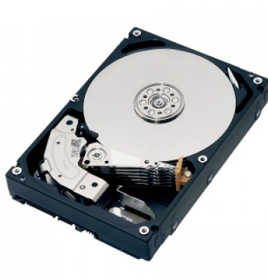
Что такое НЖМД?
НЖМД (Накопитель на жестких магнитных дисках) - это основное устройство для долговременного хранения больших объемов данных и программ.
Другие названия: жесткий диск, винчестер, HDD (Hard Disk Drive).
Является основным накопителем данных практически во всех современных компьютерах.

Slide 4
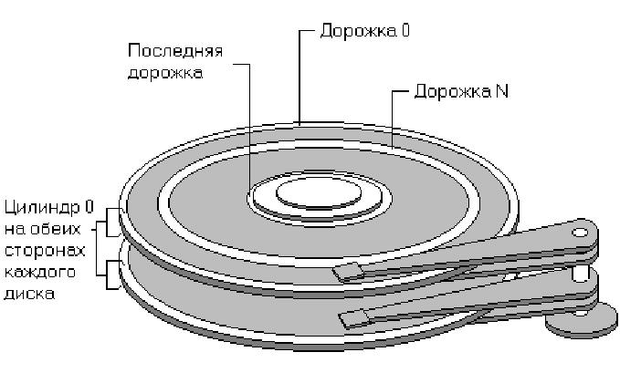
Накопители на жестких магнитных дисках
От НЖМД напрямую зависит производительность и надежность системы. Технологии изготовления жестких дисков совершенствуются, размеры программ увеличиваются, данные на компьютере накапливаются.

Slide 5
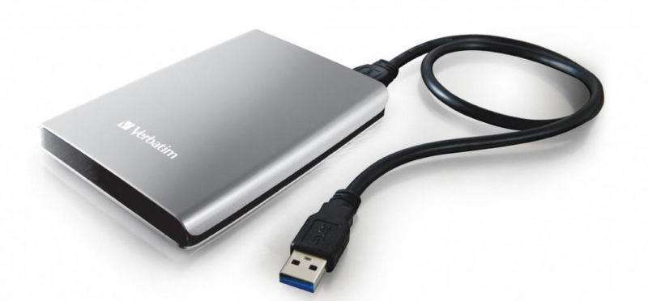
Какими бывают жесткие диски?
Они разделяются в первую очередь на Внешние и Внутренние.
Внешний жесткий диск - это переносной, портативный жесткий диск, заключенный в специальный бокс для удобного переноса. Отличаются как объемом так и интерфейсом подключения.

Slide 6
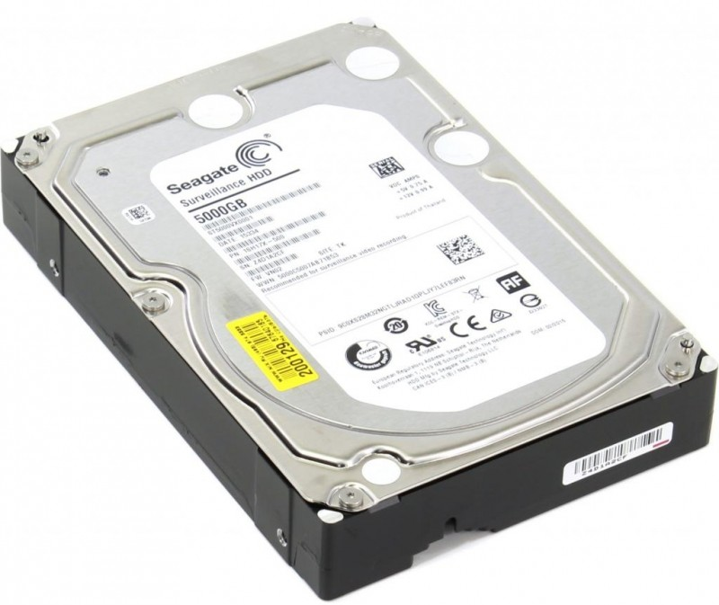
Внутренний жесткий диск
Внутренний жесткий диск - это тот, который находится в ПК. Внутренние ЖД делятся для персонального компьютера и ноутбука. Для ПК это 3,55 дюймов, для ноутбука 2,5 дюймов.

Slide 7
Основные параметры НЖМД
1. ЁМКОСТЬ - имеет объём от 40 Гб до 1024 Гб.
2. СКОРОСТЬ ЧТЕНИЯ ДАННЫХ - около 8 Мбайт/с.
3. СРЕДНЕЕ ВРЕМЯ ДОСТУПА - 9 мс, обозначает то время, которое необходимо диску для доступа к любому выбранному участку.
4. СКОРОСТЬ ВРАЩЕНИЯ ДИСКА влияет на сокращение среднего времени поиска.
5. РАЗМЕР КЭШ-ПАМЯТИ у НЖМД есть своя кэш-память размером до 32 Мбайт.

Slide 8
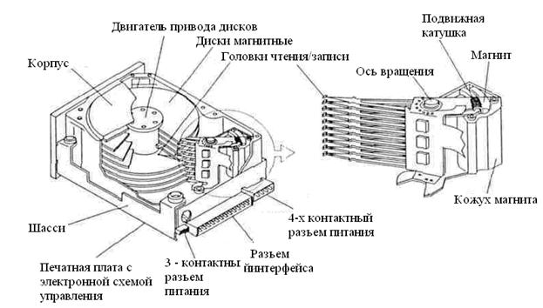
Конструкция НЖМД

Slide 9
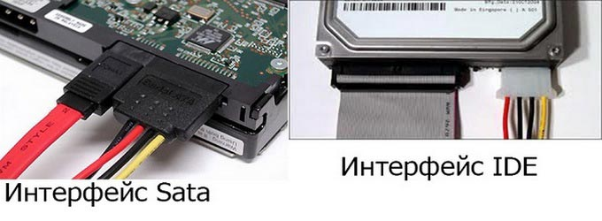
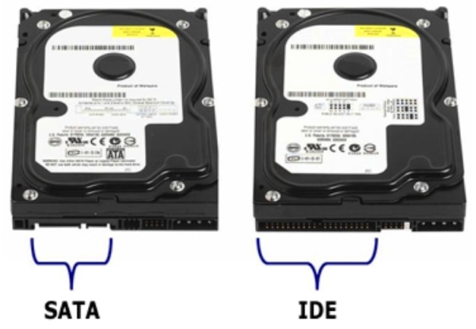
Интерфейсы подключения
Интерфейс жёсткого диска определяет физические и логические средства соединения жёсткого диска с ПК.
SATA – последовательный интерфейс обмена данных с накопителями информации.
IDE – параллельный интерфейс подключения накопителей к компьютеру.

Slide 10
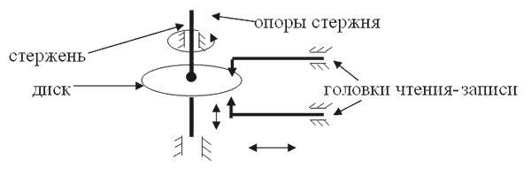
Схема дисковода
Жесткие диски подобны дискетам. Информация записывается на магнитный слой диска. Винчестер состоит из нескольких одинаковых дисков, расположенных друг под другом. Магнитные диски являются элементами устройств чтения-записи информации – дисководов.

Slide 11
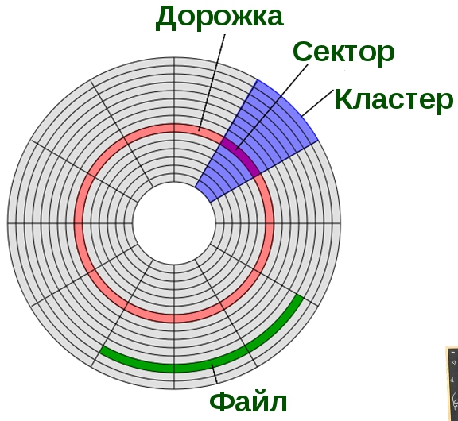
Элементы структуры поверхности дисков
Дорожка;
Секторы;
Стороны диска;
Цилиндр;
Кластер;

Slide 12
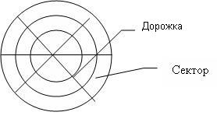
Логическое устройство
винчестера
Магнитный диск первоначально к работе не готов. Для приведения его в рабочее состояние он должен быть отформатирован, т.е. должна быть создана структура диска.
Форматирование включает 2 этапа:
физическое форматирование (низкого уровня)
логическое (высокого уровня).

Slide 13
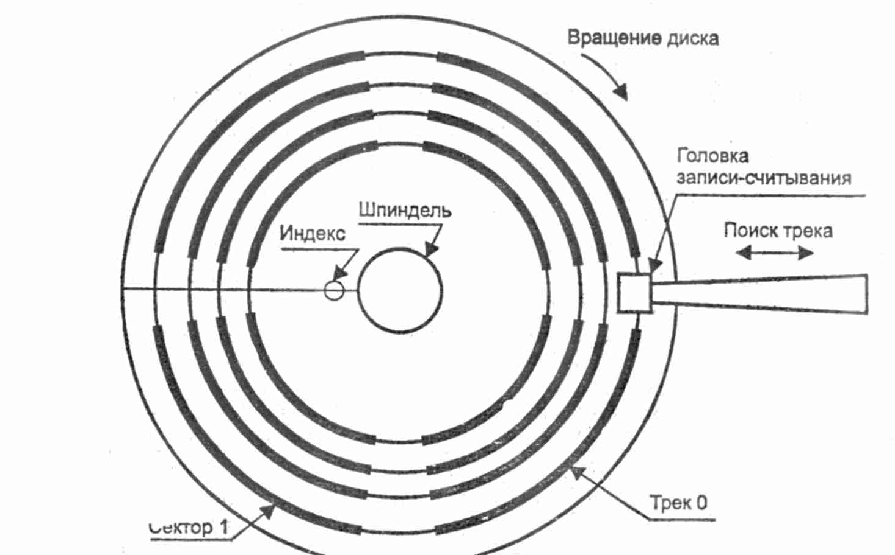
Физическое форматирование
Рабочая поверхность диска разбивается на отдельные области (секторы), которые расположены вдоль дорожек. Определяются сектора, непригодные для записи данных. Каждый сектор имеет адрес для прямого доступа к нему. Он включает номер стороны диска, дорожки и сектора на дорожке.

Slide 14
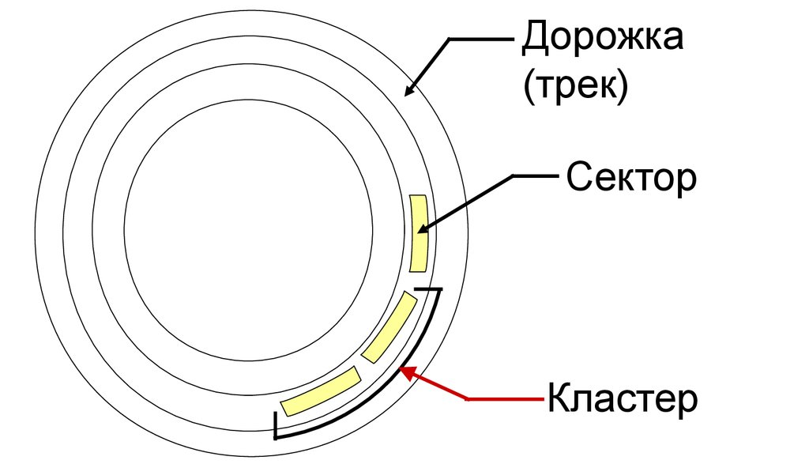
Логическое форматирование
Происходит окончательная подготовка носителя к хранению данных путем логической организации дискового пространства.
Диск подготавливается для записи файлов в сектора, созданные при низкоуровневом форматировании.

Slide 15
Программы для диагностики винчестера
Позволяют своевременно обнаружить повреждения на поверхности и другие ошибки, способны исправить проблемы в работе накопителей.
Cristal disk mark
HDDScan
DiskCheckup
CrystalDiskInfo
MHDD
Victoria HDD
HDD Regenerator

Slide 16
Программа
Cristal disk mark
Небольшое приложение, с помощью которого можно диагностировать работу жёстких дисков. В рамках тестирования винчестера программа измеряет скорость чтения и записи информации на накопитель информации. Не требует профессиональных умений для работы.

Slide 17
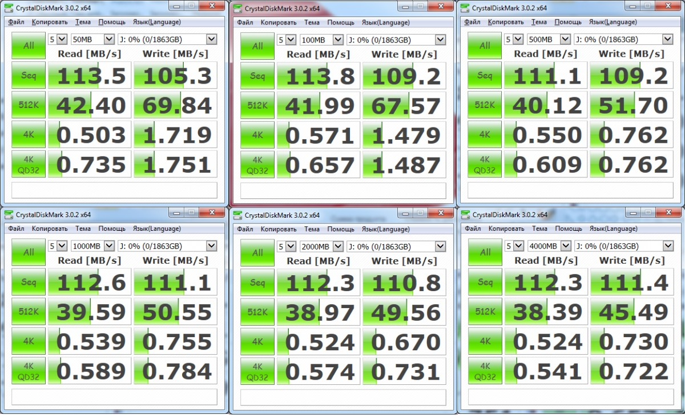
Рабочее окно
Cristal disk mark

Slide 18
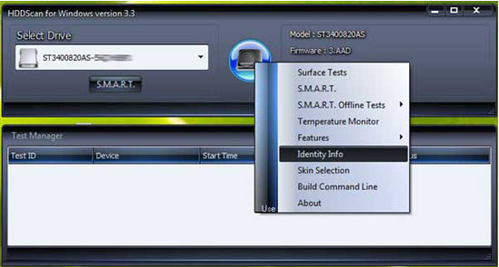
Программа
HDDScan
HDDScan — это специальная бесплатная программа для низкоуровневой диагностики накопителей HDD в операционной системе Windows.
Эта маленькая по объему, но мощная утилита поддерживает жесткие диски IDE/SATA/SCSI, RAID массивы, внешние накопители USB/Firewire, флеш-карты.

Slide 19
Программа
DiskCheckup
DiskCheckup - программа для мониторинга жестких дисков, позволяет:
контролировать SMART атрибуты и провести тест конкретного жесткого диска;
предотвратить сбои которые могут произойти в результате механических проблем или неправильного использования диска;

Slide 20
Программа
DiskCheckup
отображает подробную информацию о жестком диске:
        Ёмкость;
        Количество секторов, цилиндров, дорожек;
        Версию программного обеспечения;
        Серийный номер;
        Номер модели;
        Температуру;
        другие значения SMART атрибутов;
контролировать и отслеживать изменение состояния жесткого диска, при которых может произойти его поломка;

Slide 21
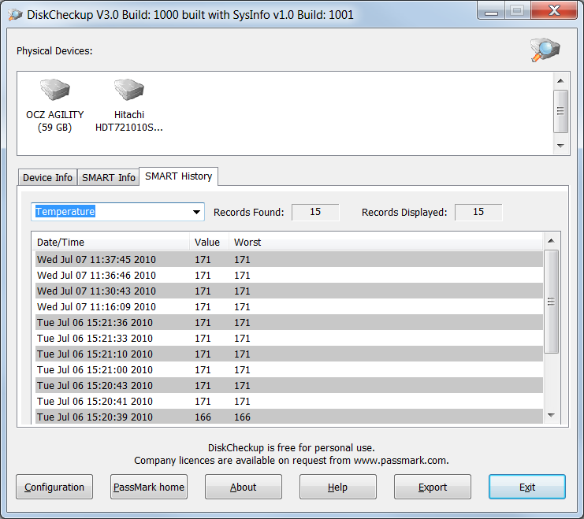
Рабочее окно
DiskCheckup

Slide 22
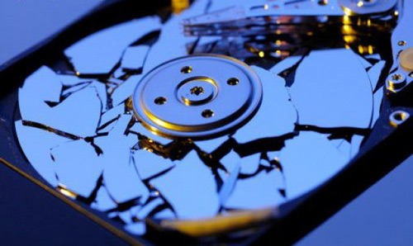
Потеря информации на диске
Причины потери:
Физические повреждения накопителя;
Случайное удаление данных;
Форматирование;

Slide 23
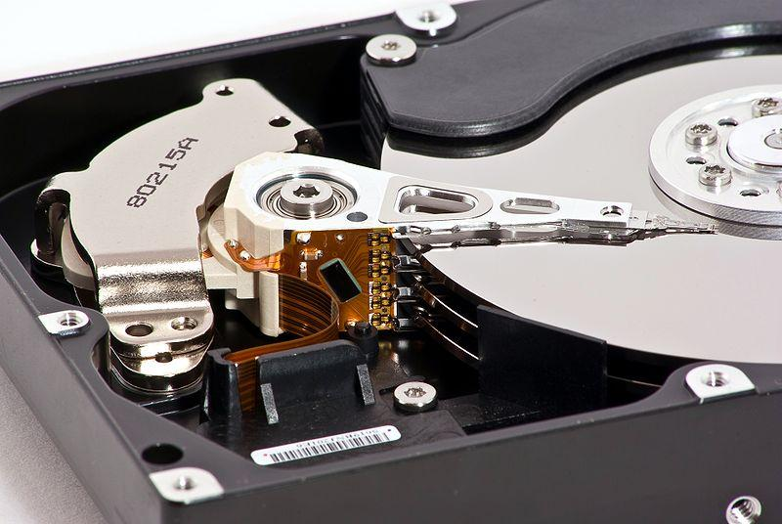
Восстановление данных
Файлы и папки на жестком диске восстанавливаются при помощи компьютерных утилит, сканирующие поверхность, определяя логическую структуру разделов и формат, отыскивают и извлекают потерянные файлы.
Программы работают: сканируют поверхности HDD-диска с определённой глубиной, типы файлов распознаются по заголовкам.

Slide 24

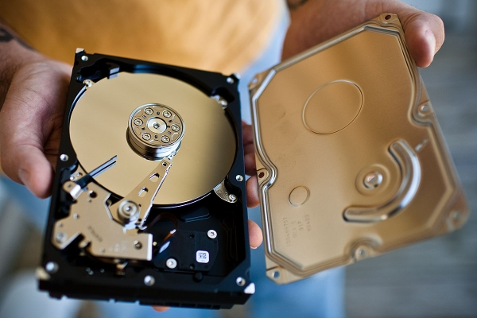
Утилиты для восстановления
R-Studio
Minitool Power Data Recovery
SSDlife Pro

Slide 25
Утилита
R-Studio
R-Studio утилиты восстанавливают файлы:
Удаленные вне Корзины или когда Корзина была очищена;
Удаленные вирусной атакой или сбоем питания компьютера;
После того, как раздел с файлами был переформатирован, даже в раздел с другой файловой системой;

Slide 26
Утилита
R-Studio
Когда структура раздела на жестком диске были изменена или повреждена;
С жестких дисков, на которых имеется большое число поврежденных секторов. Это особенно полезно и эффективно, когда число поврежденных секторов на диске постоянно растет;

Slide 27
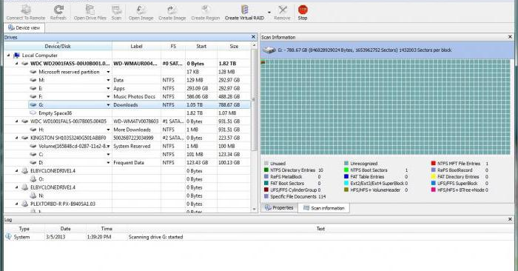
Рабочее окно
R-Studio

Slide 28
УтилитА
MiniTool Power Data Recovery
Способна не только восстановить удаленные файлы, но и восстанавливает данные с поврежденных, переразмеченных и отформатированных дисков и RAID-устройства
поддерживает восстановление с CD/DVD дисков, карт памяти и флэш-дисков.
Утилита включает в себя пять модулей восстановления данных. Каждый модуль направлен на различные условия потери данных: Undelete Recovery, Damaged Partition Recovery, Lost Partition Recovery, Digital Media Recovery, CD/DVD Recovery

Slide 29
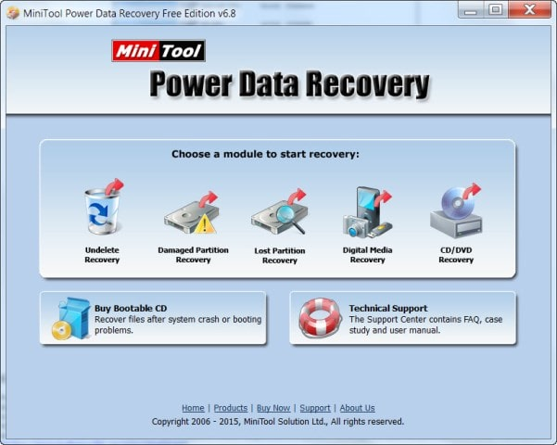
Рабочее окно power data recovery

Slide 30
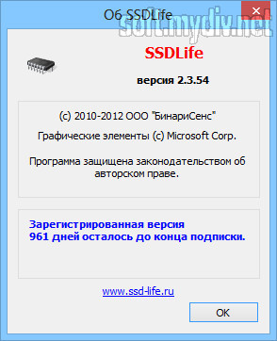
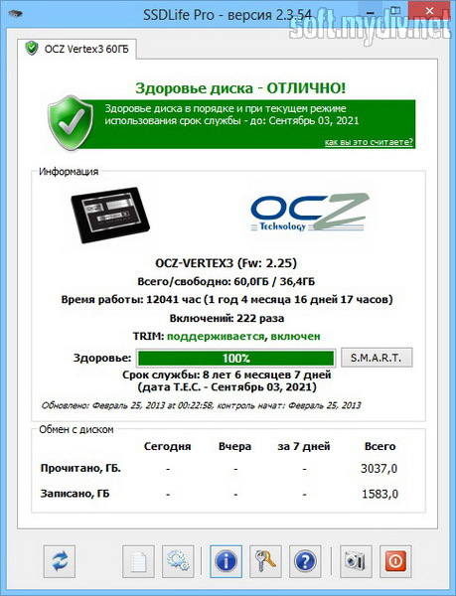
УтилитА
SSDlife Pro
SSDlife Pro - утилита, которая предназначена для постоянного слежения за "здоровьем" твердотельного диска в фоновом режиме.
Стартовое меню
Главное меню

Slide 31

Как работает Жёсткий диск?

Slide 32
Литература
Дунаев В.Д83 Самоучитель Железо ПК, 3-е изд. — СПб.: Питер, 2017. — 395 с.
[Электронный ресурс]/Железо ПК-режим доступа http://www.delo-soft.ru
[Электронный ресурс]/Все о компьютерах: состав ПК-режим доступа http://ironman-19.ru
[Электронный ресурс]/Электронная библиотека железо ПК http://www.neumeka.ru

